Slide 1

الخامسة

Slide 2






تعيين تلميذ(ة) للإجابة
توجيهات و شرح التعليمات
عرض فيديو
المرور بين الصفوف للمساعدة و تصحيح الإنجازات
عمل في ثنائيات
نهاية الشريط، المرور إلى الشريحة الموالية.

Slide 3

تنظيم حصص الأسبوع
اليوم 4 -
اليوم1 -
نشاط اعتيادي
ورشة الكتابة: الإملاء
ورشة الكتابة : إنتاج كتابي - الحصة 1
نشاط اعتيادي
المعجم
الاستماع والتحدث
اليوم 5 -
اليوم2 -
نشاط اعتيادي
قراءة : استثمار النص
ورشة الكتابة : إنتاج كتابي - الحصة 2
نشاط اعتيادي
قراءة : التوقع والتحقق الفهم العام
قراءة : تعلم استراتيجية الفهم
اليوم 6 -
اليوم 3 -
Révision
Lecture offerte
نشاط اعتيادي
قراءة : استثمار الاستراتيجية
ورشة الكتابة: الصرف والتحويل
نشاط اعتيادي (30)
شكل و فهم (40)

Slide 4


هيكلة حصة اليوم
تحدي الفهم
أَمَلٌ بَيْنَ ٱلْحُطامِ - استثمار استراتيجية الفهم : التعبير عن الرأي و تعليله.
الصرف و التحويل: اسم الفاعل

Slide 5

عند نهاية الحصة
على الأقل 80% من المتعلمين سيكونون قادرين على:
توظيف استراتيجية التعبير عن الرأي و تعليله؛
تعرف و تمييز و صياغة اسم الفاعل.

Slide 6


اختــتام الحــصة
صرف و تحويل
قراءة
نشاط اعتيادي
مرحبا بكم. سننطلق في حصة اللغة العربية.

Slide 7


قبل أن نبدأ حصة اليوم سأذكركم بشروط الحصول على نجمة السلوك الجيد.
في كل حصة سيفوز ثلاثة منكم بالنجمة
اختــتام الحــصة
صرف و تحويل
قراءة
نشاط اعتيادي
أَطْلُبُ تَوْضيحاً مِنْ أَسْتاذي أَوْ أُسْتاذَتي إِذا لَمْ أَفْهَمْ.

Slide 8


اختــتام الحــصة
صرف و تحويل
قراءة
نشاط اعتيادي
ضعوا اللوحة والكراسة في القمطر.

Slide 9

انشطة اعتيادية
تحدي الفهم

Slide 10

في حصة اليوم، ستتدربون على الإجابة بسرعة عن أسئلة للفهم على شكل اختيار من متعدد.
اختــتام الحــصة
صرف و تحويل
قراءة
نشاط اعتيادي

Slide 11

خذوا ألواحكم.
اختــتام الحــصة
صرف و تحويل
قراءة
نشاط اعتيادي

Slide 12
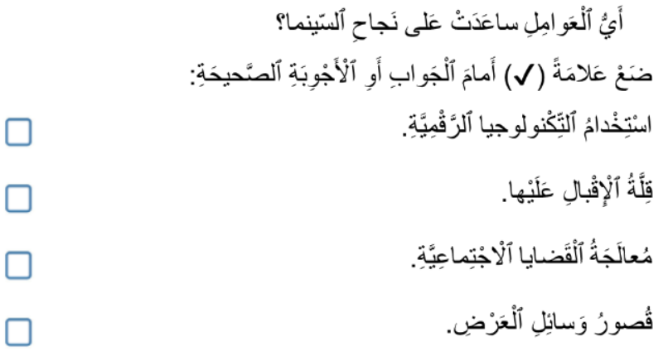

اقرؤوا السؤال جيدا . حددوا المطلوب. تذكروا كل الاختيارات المقدمة.
اختــتام الحــصة
صرف و تحويل
قراءة
نشاط اعتيادي

Slide 13

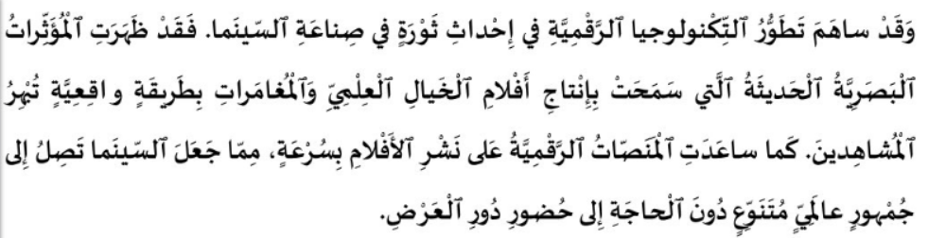
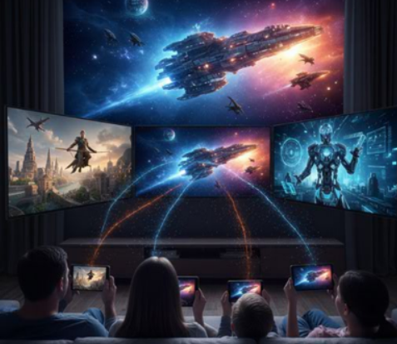
ابحثوا عن الجواب في النص . انتبهوا سيختفي النص بعد 15 ثانية.
اختــتام الحــصة
صرف و تحويل
قراءة
نشاط اعتيادي

Slide 14
اكتبوا حرف الجواب الصحيح ثم ارفعوا الألواح عند سماع الاشارة.
اختــتام الحــصة
صرف و تحويل
قراءة
نشاط اعتيادي

Slide 15
صححوا. من يشرح جوابه؟
اختــتام الحــصة
صرف و تحويل
قراءة
نشاط اعتيادي



Slide 16
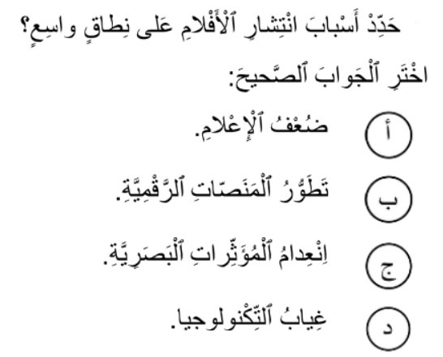
اقرؤوا السؤال جيدا . حددوا المطلوب. تذكروا ما قرأتم في النص؟
اختــتام الحــصة
صرف و تحويل
قراءة
نشاط اعتيادي

Slide 17
ابحثوا عن الجواب في النص . انتبهوا سيختفي النص بعد 10 ثوان.
اختــتام الحــصة
صرف و تحويل
قراءة
نشاط اعتيادي

Slide 18
اكتبوا حرف أو حروف الجواب الصحيح ثم ارفعوا الألواح عند سماع الاشارة.
اختــتام الحــصة
صرف و تحويل
قراءة
نشاط اعتيادي

Slide 19
صححوا؛ من وجد جميع الإجابات؟
اختــتام الحــصة
صرف و تحويل
قراءة
نشاط اعتيادي

Slide 20

ستقرؤون النص قراءة جماعية . من يريد أن يقود القراءة؟
-يحرص الأستاذ على تتبع مشاركة الجميع في القراءة الجماعية.
اختــتام الحــصة
صرف و تحويل
قراءة
نشاط اعتيادي

Slide 21

قراءة
2
أَمَلٌ بَيْنَ ٱلْحُطامِ :استثمار استراتيجية الفهم " التعبير عن الرأي و تعليله.

Slide 22

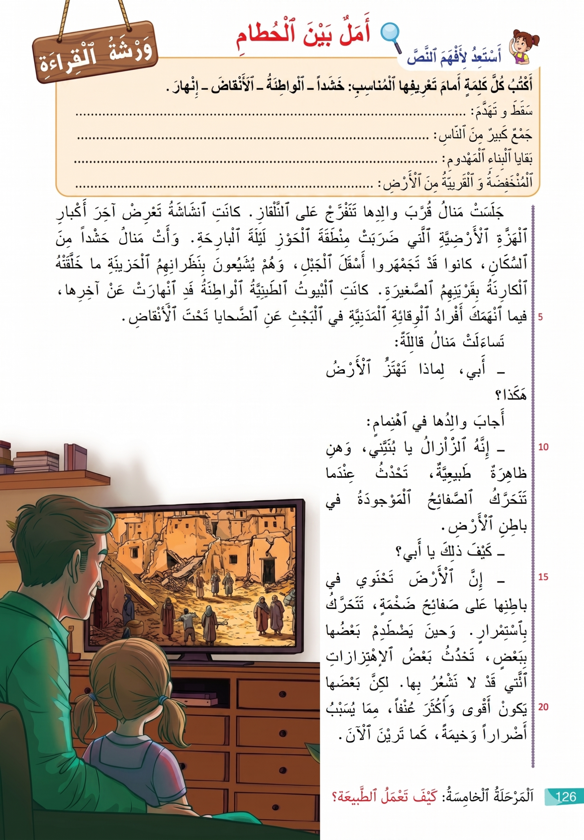
تابعوا معي ، سأقرأ الجزء الأول من النص
اختــتام الحــصة
صرف و تحويل
قراءة
نشاط اعتيادي

Slide 23
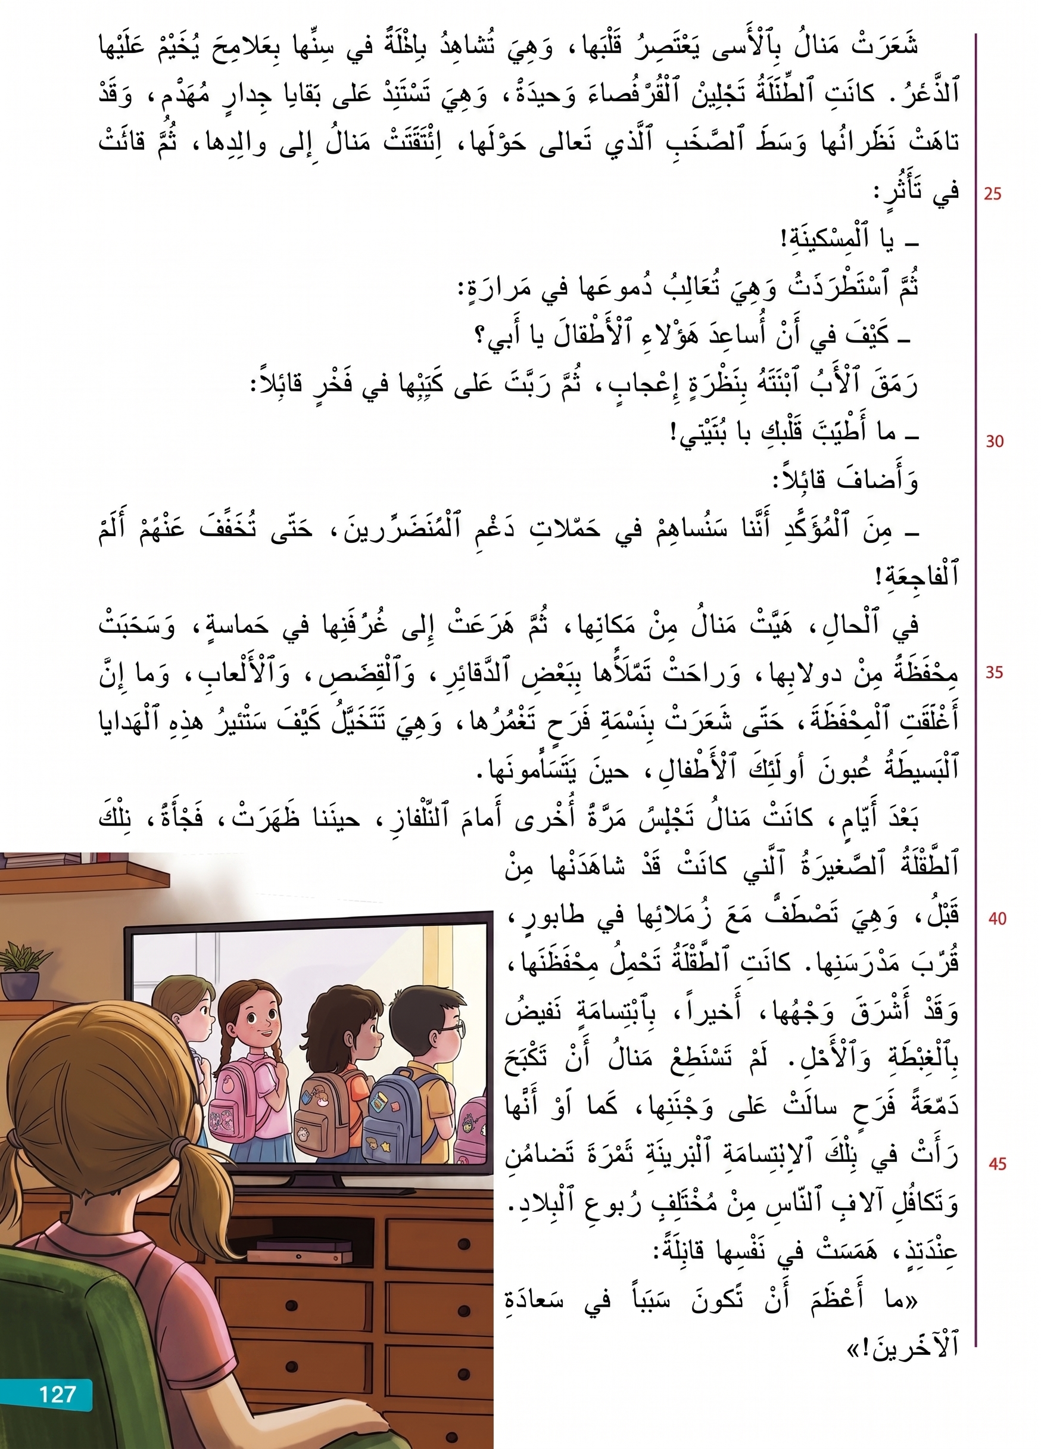
الآن؛ سأعين 3 تلاميذ لقراءة فقرات الجزء الثاني – تابعوا
اختــتام الحــصة
صرف و تحويل
قراءة
نشاط اعتيادي

Slide 24

كَيْفَ كانَتْ قِراءَةُ زَميلِكُمْ/زَميلَتِكُمْ؟
اختــتام الحــصة
صرف و تحويل
قراءة
نشاط اعتيادي
كَيْفَ كانَتْ قِراءَةُ زَميلِكُمْ/زَميلَتِكُمْ:
لا | نَعَمْ
 |  | - هَلْ كانً صَوْتُهُ مَسْموعاً وَواضِحاً؟
 |  | - هل كانتِ قِراءَتُهُ مُسْتَرْسَلَةً؟
 |  | - هل ٱحْتَرَمَ قَواعِدِ ٱلْوَقْفِ؟
 |  | - هل نَبْرَةُ صَوْتِهِ تَتَغَيَّرُ حَسَبَ مَواقِفِ ٱلنَّصِّ؟

Slide 25

سنواصل تدربنا على استعمال إسْتْراتيجِيَّةُ ٱلتَّعْبيرِ عَنِ ٱلرَّأْيِ وَ تَعْليلِهِ.
اختــتام الحــصة
صرف و تحويل
قراءة
نشاط اعتيادي
إسْتْراتيجِيَّةُ ٱلتَّعْبيرِ عَنِ ٱلرَّأْيِ وَ تَعْليلِهِ.

Slide 26
اختــتام الحــصة
صرف و تحويل
قراءة
نشاط اعتيادي
قبل ذلك من يذكرنا بخطوات استراتيجية التعبير عن الرأي و تعليله؟
إسْتْراتيجِيَّةُ ٱلتَّعْبيرِ عَنِ ٱلرَّأْيِ وَ تَعْليلِهِ.

Slide 27


اختــتام الحــصة
صرف و تحويل
قراءة
نشاط اعتيادي
أحسنتم . من يقرأ؟
أُحَدِّدُ مَوْقِفي.
أُقَدِّمُ حُجَجاً تُدَعِّمُ رَأْيي بِالاِسْتِعانَةِ بِقَرائِنَ مِنَ النَّصِّ أَوْ بِاسْتِحْضارِ مَعارِفي وَ تَجارِبي السّابِقَةِ.

Slide 28
اختــتام الحــصة
صرف و تحويل
قراءة
نشاط اعتيادي
كيف يمكنني أن أصوغ جوابي عندما أريد أن أعبر عن رأيي و أعلله؟
إسْتْراتيجِيَّةُ ٱلتَّعْبيرِ عَنِ ٱلرَّأْيِ وَ تَعْليلِهِ.

Slide 29
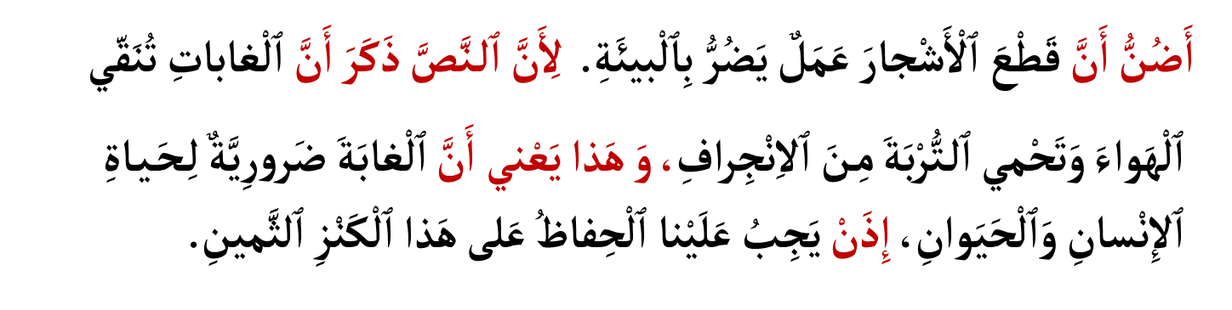
اختــتام الحــصة
صرف و تحويل
قراءة
نشاط اعتيادي
أحسنتم . من يقرأ؟
أَضُنُّ أَنَّ
لِأَنَّ ٱلنَّصًّ ذَكَرَ ...
وَهَذا يَعْني أَنَّ ...
إِذَنْ ...

Slide 30
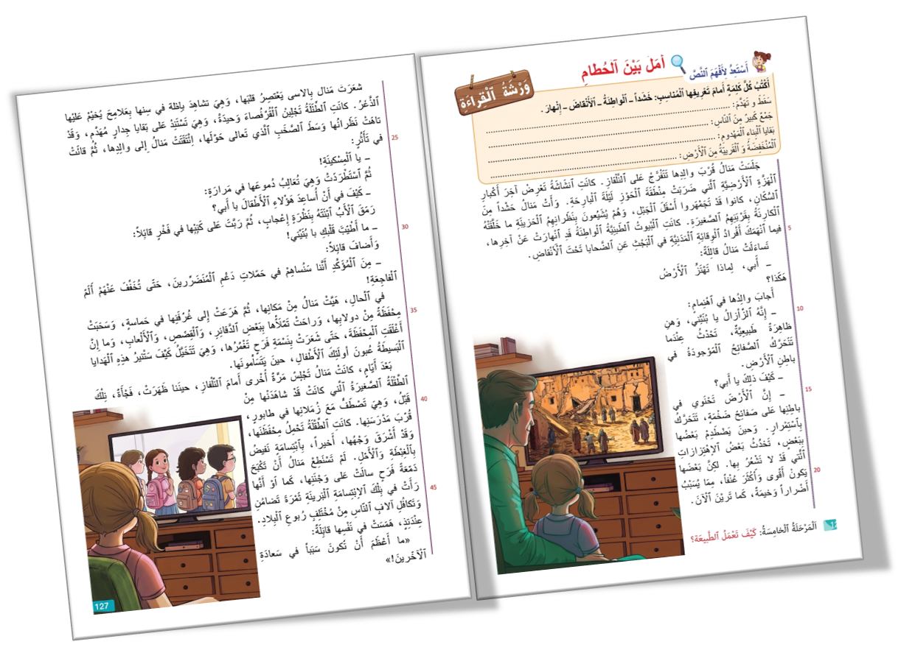
اختــتام الحــصة
صرف و تحويل
قراءة
نشاط اعتيادي
سنواصل تدربنا على توظيف الاستراتيجية من خلال الإجابة عن مجموعة من الأسئلة مرتبطة بالنص

Slide 31
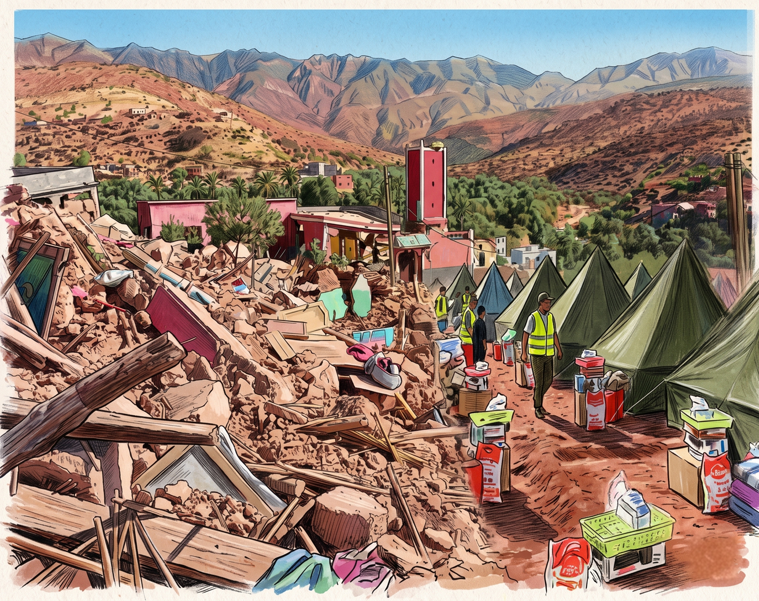
السؤال الأول:ما رَأْيُكَ في تَصَرُّفِ مَنالَ حينَ جَمَعَتْ كُتُبَها وَأَلْعابَها لِتُهْدِيَها لِأَطْفالِ ٱلْمَنْطِقَةِ ٱلْمُنْكوبَةِ؟ عَلِّلْ جَوابَكَ.
اختــتام الحــصة
صرف و تحويل
قراءة
نشاط اعتيادي
ما رَأْيُكَ في تَصَرُّفِ مَنالَ حينَ جَمَعَتْ كُتُبَها وَأَلْعابَها لِتُهْدِيَها لِأَطْفالِ ٱلْمَنْطِقَةِ ٱلْمُنْكوبَةِ؟ عَلِّلْ جَوابَكَ.

Slide 32
نصحح ارفعوا ألواحكم. من يتقاسم معنا إجابته؟
-يقدم الأستاذ التغذية الراجعة المناسبة.
اختــتام الحــصة
صرف و تحويل
قراءة
نشاط اعتيادي
ما رَأْيُكَ في تَصَرُّفِ مَنالَ حينَ جَمَعَتْ كُتُبَها وَأَلْعابَها لِتُهْدِيَها لِأَطْفالِ ٱلْمَنْطِقَةِ ٱلْمُنْكوبَةِ؟ عَلِّلْ جَوابَكَ.
أَظُنُّ أَنَّ تَصَرُّفَ مَنالَ كانَ نَبيلاً يَدُلُّ عَلى طيبِ قَلْبِها، لِأَنَّ ٱلنَّصَّ ذَكَرَ أَنَّها هَبَّتْ في ٱلْحالِ إِلى غُرْفَتِها وَمَلَأَتْ مِحْفَظَةً بِٱلدَّفاتِرِ وَٱلْقِصَصِ وَٱلْأَلْعابِ لِتُهْدِيَها لِلْأَطْفالِ ٱلْمُتَضَرِّرينَ، وَهَذا يَعْني أَنَّها حَوَّلَتْ إِحْساسَها بِٱلْأَلَمِ إِلى فِعْلٍ حَقيقِيٍّ يَنْفَعُ ٱلْآخَرينَ. إِذَنْ فَمَنالُ قُدْوَةٌ تُعَلِّمُنا أَنَّ ٱلتَّضامُنَ يَكونُ بِٱلْعَطاءِ لا بِٱلْكَلامِ.

Slide 33
السؤال الثاني:في رَأْيِكَ، هَلْ كانَ مِنَ ٱلضَّرورِيِّ أَنْ يَشْرَحَ ٱلْأَبُ لِمَنالَ ظاهِرَةَ ٱلزِّلْزالِ؟ عَلِّلْ جَوَابَكَ
اختــتام الحــصة
صرف و تحويل
قراءة
نشاط اعتيادي
في رَأْيِكَ، هَلْ كانَ مِنَ ٱلضَّرورِيِّ أَنْ يَشْرَحَ ٱلْأَبُ لِمَنالَ ظاهِرَةَ ٱلزِّلْزالِ؟
عَلِّلْ جَوَابَكَ

Slide 34
نصحح ارفعوا ألواحكم. من يتقاسم معنا إجابته؟
-يقدم الأستاذ التغذية الراجعة المناسبة.
اختــتام الحــصة
صرف و تحويل
قراءة
نشاط اعتيادي
في رَأْيِكَ، هَلْ كانَ مِنَ ٱلضَّرورِيِّ أَنْ يَشْرَحَ ٱلْأَبُ لِمَنالَ ظاهِرَةَ ٱلزِّلْزالِ؟
عَلِّلْ جَوَابَكَ
أَظُنُّ أَنَّ شَرْحَ ٱلْأَبِ كَانَ ضَرورِيّاً، لِأَنَّ ٱلنَّصَّ ذَكَرَ أَنَّ مَنالَ تَساءَلَتْ بِدَهْشَةٍ عَنْ سَبَبِ ٱهْتِزازِ ٱلْأَرْضِ، فَبادَرَ والِدُها إِلى شَرْحِ ظاهِرَةِ ٱلزِّلْزالِ بِأُسْلوبٍ مُبَسَّطٍ، وَهَذا يَعْني أَنَّ ٱلشَّرْحَ يُزيلُ ٱلْخَوْفَ وَيُنَمّي مَعْرِفَةَ ٱلطِّفْلِ. إِذَنْ فَتَوْعِيَةُ ٱلْأَبْناءِ بِٱلظَّواهِرِ ٱلطَّبيعِيَّةِ واجِبٌ لا يُهْمَلُ.

Slide 35
السؤال الثالث:ما رَأْيُكَ في مَوْقِفِ ٱلْأَبِ مِنْ رَغْبَةِ ٱبْنَتِهِ في مُساعَدَةِ ٱلْمُتَضَرِّرينَ؟ عَلِّلْ جَوابَكَ
اختــتام الحــصة
صرف و تحويل
قراءة
نشاط اعتيادي
ما رَأْيُكَ في مَوْقِفِ ٱلْأَبِ مِنْ رَغْبَةِ ٱبْنَتِهِ في مُساعَدَةِ ٱلْمُتَضَرِّرينَ؟ عَلِّلْ جَوابَكَ

Slide 36
نصحح ارفعوا ألواحكم. من يتقاسم معنا إجابته؟
-يقدم الأستاذ التغذية الراجعة المناسبة.
اختــتام الحــصة
صرف و تحويل
قراءة
نشاط اعتيادي
ما رَأْيُكَ في مَوْقِفِ ٱلْأَبِ مِنْ رَغْبَةِ ٱبْنَتِهِ في مُساعَدَةِ ٱلْمُتَضَرِّرينَ؟ عَلِّلْ جَوابَكَ
أَظُنُّ أَنَّ مَوْقِفَ ٱلْأَبِ كانَ مَوْقِفاً مُشَجِّعاً وَرائِعاً، لِأَنَّ ٱلنَّصَّ ذَكَرَ أَنَّهُ نَظَرَ إِلى ٱبْنَتِهِ بِإِعْجابٍ وَرَبَّتَ عَلى كَتِفِها قائِلاً: "ما أَطْيَبَ قَلْبَكِ!"، ثُمَّ أَكَّدَ لَها أَنَّهُما سَيُساهِمانِ مَعاً في دَعْمِ ٱلْمُتَضَرِّرينَ، وَهَذا يَعْنِي أَنَّهُ لَمْ يَكْتَفِ بِمَدْحِها بَلْ دَعَمَ رَغْبَتَها بِٱلْفِعْلِ. إِذَنْ فَٱلْأَبُ قُدْوَةٌ حَسَنَةٌ عَلَّمَ ٱبْنَتَهُ قيمَةَ ٱلْعَطاءِ وَٱلتَّضامُنِ.

Slide 37
السؤال الرابع:في رَأْيِكَ، لِماذا أَطْلَقَ ٱلْكاتِبُ عَلى قِصَّتِهِ عُنْوانَ "أَمَلٌ بَيْنَ ٱلْحُطامِ"؟عَلِّلْ جَوابَكَ
اختــتام الحــصة
صرف و تحويل
قراءة
نشاط اعتيادي
في رَأْيِكَ، لِماذا أَطْلَقَ ٱلْكاتِبُ عَلى قِصَّتِهِ عُنْوانَ "أَمَلٌ بَيْنَ ٱلْحُطامِ"؟
عَلِّلْ جَوابَكَ.

Slide 38
نصحح ارفعوا ألواحكم. من يتقاسم معنا إجابته؟
-يقدم الأستاذ التغذية الراجعة المناسبة.
اختــتام الحــصة
صرف و تحويل
قراءة
نشاط اعتيادي
في رَأْيِكَ، لِماذا أَطْلَقَ ٱلْكاتِبُ عَلى قِصَّتِهِ عُنْوانَ "أَمَلٌ بَيْنَ ٱلْحُطامِ"؟
عَلِّلْ جَوابَكَ.
أَظُنُّ أَنَّ ٱلْعُنْوانَ يَجْمَعُ بَيْنَ ٱلْأَلَمِ وَٱلْأَمَلِ مَعاً، لِأَنَّ ٱلنَّصَّ ذَكَرَ أَنَّهُ رَغْمَ دَمارِ ٱلزِّلْزالِ عادَتِ ٱلطِّفْلَةُ ٱلْمُنْكوبَةُ إِلى ٱلِابْتِسامِ بَعْدَ أَنْ تَضامَنَ ٱلنّاسُ مَعَها، وَهَذا يَعْني أَنَّ ٱلْأَمَلَ يولَدُ دائِماً وَسْطَ ٱلْمِحَنِ. إِذَنْ فَٱلْعُنْوانُ يُعَبِّرُ عَنِ ٱلرِّسالَةِ ٱلْأَساسِيَّةِ لِلْقِصَّةِ.

Slide 39
السؤال الخامس: :في رَأْيِكَ، هَلْ يَكْفي أَنْ نَشْعُرَ بِٱلْحُزْنِ تُجاهَ ٱلْمُتَضَرِّرينَ دونَ أَنْ نُقَدِّمَ لَهُمُ ٱلْمُساعَدَةَ؟ عَلِّلْ جَوابَكَ.
اختــتام الحــصة
صرف و تحويل
قراءة
نشاط اعتيادي
في رَأْيِكَ، هَلْ يَكْفي أَنْ نَشْعُرَ بِٱلْحُزْنِ تُجاهَ ٱلْمُتَضَرِّرينَ دونَ أَنْ نُقَدِّمَ لَهُمُ ٱلْمُساعَدَةَ؟ عَلِّلْ جَوابَكَ.

Slide 40
نصحح ارفعوا ألواحكم. من يتقاسم معنا إجابته؟
-يقدم الأستاذ التغذية الراجعة المناسبة.
اختــتام الحــصة
صرف و تحويل
قراءة
نشاط اعتيادي
في رَأْيِكَ، هَلْ يَكْفي أَنْ نَشْعُرَ بِٱلْحُزْنِ تُجاهَ ٱلْمُتَضَرِّرينَ دونَ أَنْ نُقَدِّمَ لَهُمُ ٱلْمُساعَدَةَ؟ عَلِّلْ جَوابَكَ.
أَظُنُّ أَنَّ ٱلشُّعورَ بِٱلْحُزْنِ وَحْدَهُ لا يَكْفي، لِأَنَّ ٱلنَّصَّ ذَكَرَ أَنَّ مَنالَ لَمْ تَكْتَفِ بِدُموعِها بَلْ هَبَّتْ في ٱلْحالِ لِجَمْعِ كُتُبِها وَأَلْعابِها وَإِهْدائِها لِلْأَطْفالِ ٱلْمُتَضَرِّرينَ، وَهَذَا يَعْني أَنَّ ٱلْمُساعَدَةَ ٱلْحَقيقِيَّةَ تَكونُ بِٱلْفِعْلِ لا بِٱلشُّعورِ فَقَطْ. إِذَنْ فَعَلَيْنا أَنْ نُحَوِّلَ إِحْساسَنا بِٱلتَّعاطُفِ إِلى عَمَلٍ مُفيدٍ يَنْفَعُ ٱلْآخَرِينَ.

Slide 41
صرف و تحويل
3
الصرف و التحويل: اسم الفاعل

Slide 42
خذوا الواحكم. اكتبوا رقم الكلمة المناسبة للفاعل في الجملة التالية:
اختــتام الحــصة
صرف و تحويل
قراءة
نشاط اعتيادي
بائِعٌ
صانِعٌ
فاتِحٌ
صَنَعَ ٱلْعامِلُ آلَةً مُدْهِشَةً.

Slide 43
أحسنتم : نقول العامل صانع
اختــتام الحــصة
صرف و تحويل
قراءة
نشاط اعتيادي
صانِعٌ
صَنَعَ ٱلْعامِلُ آلَةً مُدْهِشَةً.

Slide 44
جملة أخرى
اختــتام الحــصة
صرف و تحويل
قراءة
نشاط اعتيادي
ذاهِبٌ
قاطِعٌ
راجِعٌ
رَجَعَ ٱلْمُهاجِرُ مِنْ غُرْبَتِهِ.

Slide 45
أحسنتم : نقول المهاجر راجع
اختــتام الحــصة
صرف و تحويل
قراءة
نشاط اعتيادي
راجِعٌ
رَجَعَ ٱلْمُهاجِرُ مِنْ غُرْبَتِهِ.

Slide 46
جملة أخرى
اختــتام الحــصة
صرف و تحويل
قراءة
نشاط اعتيادي
راسِمٌ
ناصِحٌ
قائِلٌ
نَصَحَ ٱلْجَدُّ أَحْفادَهُ.

Slide 47
أحسنتم : نقول الجد ناصح
اختــتام الحــصة
صرف و تحويل
قراءة
نشاط اعتيادي
ناصِحٌ
نَصَحَ ٱلْجَدُّ أَحْفادَهُ.

Slide 48
جملة أخرى
اختــتام الحــصة
صرف و تحويل
قراءة
نشاط اعتيادي
شاكِرٌ
ناصِحٌ
ناقِلٌ
شَكَرَ ٱلْعَبْدُ رَبَّهُ.

Slide 49
أحسنتم : نقول العبد شاكر
اختــتام الحــصة
صرف و تحويل
قراءة
نشاط اعتيادي
شاكِرٌ
شَكَرَ ٱلْعَبْدُ رَبَّهُ.

Slide 50
في درس اليوم ستتعرفون على اسم الفاعل، تابعوا معي
اختــتام الحــصة
صرف و تحويل
قراءة
نشاط اعتيادي
اِسْمُ ٱلْفاعِلِ

Slide 51
لاحظوا جيدا الجملة التالية سأحدد الفعل الذي قام به الفاعل:
-يضغط الأستاذ على زر جهاز التحكم لتظهر العبارات.
اختــتام الحــصة
صرف و تحويل
قراءة
نشاط اعتيادي
نَصَحَ ٱلْأَبُ ٱبْنَتَهُ.
نَصَحَ

Slide 52
إذن يمكن أن أقول عن الأب " ناصح"
-يضغط الأستاذ على زر جهاز التحكم لتظهر العبارات.
اختــتام الحــصة
صرف و تحويل
قراءة
نشاط اعتيادي
نَصَحَ ٱلْأَبُ ٱبْنَتَهُ.
ناصِحٌ
نَصَحَ

Slide 53
كلمة ناصح تدل على من قام بالفعل , نسميها اسم فاعل
اختــتام الحــصة
صرف و تحويل
قراءة
نشاط اعتيادي
نَصَحَ ٱلْأَبُ ٱبْنَتَهُ.
ناصِحٌ
نَصَحَ
اِسْمُ فاعِلٍ
ناصِحٌ

Slide 54
هذا مثال آخر
-يضغط الأستاذ على زر جهاز التحكم لتظهر العبارات.
اختــتام الحــصة
صرف و تحويل
قراءة
نشاط اعتيادي
شَرَحَ ٱلْأُسْتاذُ ٱلدَّرْسَ لِتَلامِذَتِهِ بِشَغَفٍ.
شارِحٌ
شَرَحَ
اِسْمُ فاعِلٍ
شارِحٌ

Slide 55
هذا مثال آخر
-يضغط الأستاذ على زر جهاز التحكم لتظهر العبارات.
اختــتام الحــصة
صرف و تحويل
قراءة
نشاط اعتيادي
فَهِمَ ٱلتِّلْميذُ ٱلدَّرْسَ جَيِّداً.
اَلتِّلْميذُ
فَهِمَ
اِسْمُ فاعِلٍ
فاهِمٌ

Slide 56
من يذكرنا بكيفية صياغة اسم الفاعل من الفعل الثلاثي؟
اختــتام الحــصة
صرف و تحويل
قراءة
نشاط اعتيادي
اِسْمُ ٱلْفاعِلِ

Slide 57
أحسنتم من يقرأ؟
- يوجه الأستاذ المتعلمين إلى أن هذه القاعدة خاصة بالفعل الثلاثي المجرد.
اختــتام الحــصة
صرف و تحويل
قراءة
نشاط اعتيادي
أُحَدِّدُ ٱلْفِعْلَ في ٱلْجُمْلَةِ.
أُحَدِّدُ مَنْ قامَ بِٱلِْفِعْلِ (اَلْفاعِلُ) وَ أَصوغُهُ عَلى وَزْنِ "فاعِلٌ"
كَتَبَ كاتِبٌ

Slide 58
خذوا ألواحكم
اختــتام الحــصة
صرف و تحويل
قراءة
نشاط اعتيادي

Slide 59
صوغوا اسم الفاعل انطلاقا من الجملة التالية:
اختــتام الحــصة
صرف و تحويل
قراءة
نشاط اعتيادي
فَتَحَ ٱلْعامِلُ بابَ ٱلْمَصْنَعِ.

Slide 60
صوغوا اسم الفاعل انطلاقا من الجملة التالية:
-يقدم الأستاذ التغذية الراجعة المناسبة قبل عرض الإجابة.
اختــتام الحــصة
صرف و تحويل
قراءة
نشاط اعتيادي
فَتَحَ ٱلْعامِلُ بابَ ٱلْمَصْنَعِ.
فاتِحٌ

Slide 61
صوغوا اسم الفاعل انطلاقا من الجملة التالية:
اختــتام الحــصة
صرف و تحويل
قراءة
نشاط اعتيادي
شَرِبَ ٱلْعَطْشانَ ٱلْماء حَتّى ٱرْتَوى.

Slide 62
صوغوا اسم الفاعل انطلاقا من الجملة التالية:
-يقدم الأستاذ التغذية الراجعة المناسبة قبل عرض الإجابة.
اختــتام الحــصة
صرف و تحويل
قراءة
نشاط اعتيادي
شَرِبَ ٱلْعَطْشانَ ٱلْماء حَتّى ٱرْتَوى.
شارِبٌ

Slide 63
صوغوا اسم الفاعل انطلاقا من الجملة التالية:
اختــتام الحــصة
صرف و تحويل
قراءة
نشاط اعتيادي
حَرَثَ ٱلْمُزارِعُ ٱلْحَقْلَ بِهِمَّةٍ وَ نَشاطٍ.

Slide 64
صوغوا اسم الفاعل انطلاقا من الجملة التالية:
-يقدم الأستاذ التغذية الراجعة المناسبة قبل عرض الإجابة.
اختــتام الحــصة
صرف و تحويل
قراءة
نشاط اعتيادي
حَرَثَ ٱلْمُزارِعُ ٱلْحَقْلَ بِهِمَّةٍ وَ نَشاطٍ.
حارِثٌ

Slide 65
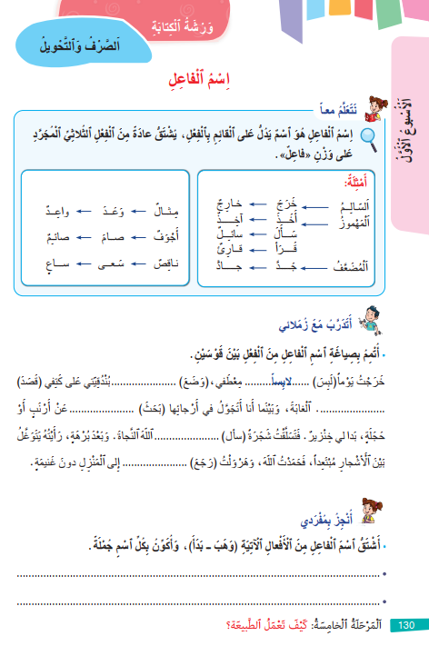
الآن في ثنائيات أجيبوا عن التمرين التالي على كراساتكم الصفحة 130
اختــتام الحــصة
صرف و تحويل
قراءة
نشاط اعتيادي

Slide 66

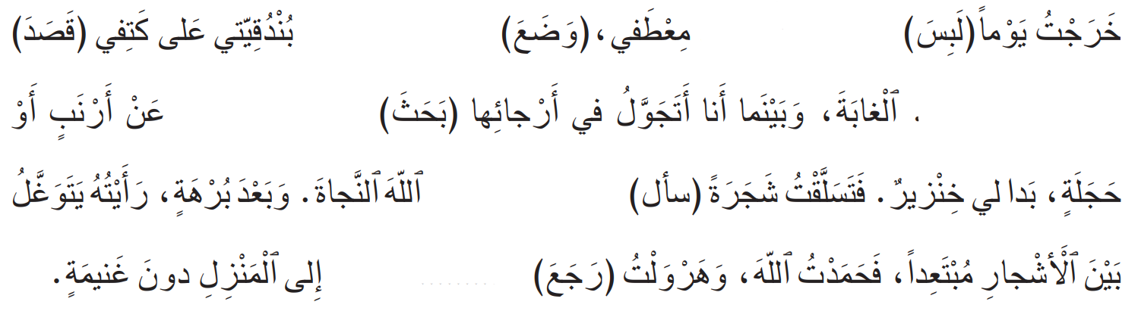
أمامكم 4 دقائق – سأمر بين الصفوف لمساعدتكم وتقييم إنتاجاتكم.
اختــتام الحــصة
صرف و تحويل
قراءة
نشاط اعتيادي
لابِساً

Slide 67
انتهى الوقت – نصحح العبارة الأولى. من يتقاسم معنا إجابته؟
- يضغط الأستاذ على زر جهاز التحكم لتظهر الإجابة.
اختــتام الحــصة
صرف و تحويل
قراءة
نشاط اعتيادي
واضِعاً
لابِساً

Slide 68
انتهى الوقت – نصحح العبارة الثانية. من يتقاسم معنا إجابته؟
- يضغط الأستاذ على زر جهاز التحكم لتظهر الإجابة.
اختــتام الحــصة
صرف و تحويل
قراءة
نشاط اعتيادي
واضِعاً
لابِساً
قاصِداً

Slide 69
انتهى الوقت – نصحح العبارة الثالثة. من يتقاسم معنا إجابته؟
- يضغط الأستاذ على زر جهاز التحكم لتظهر الإجابة.
اختــتام الحــصة
صرف و تحويل
قراءة
نشاط اعتيادي
واضِعاً
لابِساً
باحِثاً
قاصِداً

Slide 70
انتهى الوقت – نصحح العبارة الرابعة. من يتقاسم معنا إجابته؟
- يضغط الأستاذ على زر جهاز التحكم لتظهر الإجابة.
اختــتام الحــصة
صرف و تحويل
قراءة
نشاط اعتيادي
واضِعاً
لابِساً
باحِثاً
قاصِداً
سائِلاً

Slide 71
انتهى الوقت – نصحح العبارة الخامسة. من يتقاسم معنا إجابته؟
- يضغط الأستاذ على زر جهاز التحكم لتظهر الإجابة.
اختــتام الحــصة
صرف و تحويل
قراءة
نشاط اعتيادي
واضِعاً
لابِساً
باحِثاً
قاصِداً
سائِلاً
راجِعاً

Slide 72
بمفردكم أجيبوا عن السؤالين التاليين ص 130
اختــتام الحــصة
صرف و تحويل
قراءة
نشاط اعتيادي

Slide 73
اشتق اسم الفاعل من الأفعال الأتية(وَهَبَ - بَدَأَ) و أكون بكل اسم جملة.
اختــتام الحــصة
صرف و تحويل
قراءة
نشاط اعتيادي
وَهَبَ
بَدَأَ

Slide 74
انتبهوا للتصحيح.
-يقبل الأستاذ كل الإجابات الصحيحة مع تقديم التغذية الراجعة المناسبة.
اختــتام الحــصة
صرف و تحويل
قراءة
نشاط اعتيادي
اَللَّهُ تَعالى واهِبُ ٱلنِّعَمِ.
واهِبٌ
وَهَبَ
بادِئٌ
بَدَأَ
ٱلْأَبُ بادِئٌ بِٱلتَّضامُنِ مَعَ ضَحايا ٱلزِّلْزالِ حينَ شَجَّعَ ٱبْنَتَهُ مَنالَ عَلى تَقْديمِ ٱلْمُساعَدَةِ.

Slide 75
اختــتام الحــصة
ماذا تعلمتم اليوم؟

Slide 76
ماذا تعلمتم اليوم؟
تناوب متعلمين على التذكير بحصيلة الحصة
اختــتام الحــصة
صرف و تحويل
قراءة
نشاط اعتيادي
في هَذِهِ ٱلْحِصَّةِ
تَدَرَّبْتُ عَلى تَحِديدِ وَ تَمَييزِ ٱسْمِ ٱلْفاعِلِ وَ ٱسْتِعْمالِهِ في إِنْتاجي ٱلْكِتابِيِّ.
تَدَرَّبْتُ عَلى تَوْظيفِ ٱستراتيجيةِ ٱلتَّعْبيرِ عَنِ ٱلرَّأْيِ وَ تَعْليلِهِ.

Slide 77


Slide 78

بناء على إنجازات المتعلمين خلال الممارسة المستقلة
ما تقديرك لنسبة التحكم في هدف الدرس؟
تسجل النسبة على صفحة اليوم من مذكرة الأستاذ.

